Slide 1
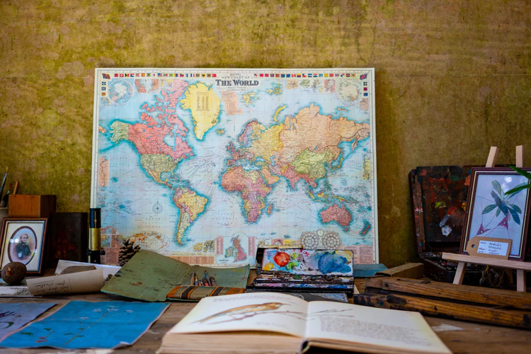
С кофером у руци кроз свет књижевних дела (брошуре за путовања)
Милица Милетић
Технолошка школа
Параћин

Slide 2
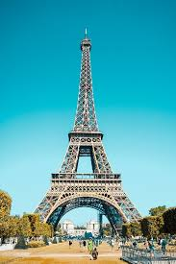
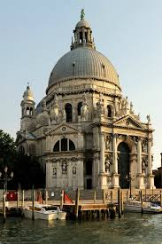
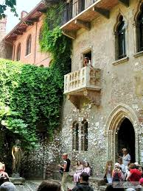
Подаци о часу
Наставна јединица: Путовање кроз свет књижевних дела
Разред: трећи
Облик рада: пројектна настава
Наставна средства: рачунар, мобилни телефон
Корелација: географија, историја, уметност, информатика
Међупредметне компетенције: компетенција за целоживотно учење, дигитална компетенција, рад са подацима и информацијама, естетичка компетенција

Slide 3
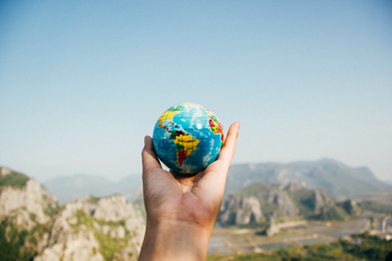
Циљеви часа
Образовни
Утврдити знања о прочитаним књижевним делима.
Открити занимљивости о градовима и земљама које су инспирисале ауторе.
Повезати обрађено градиво са градивом из Ликовне културе и Музичке уметности.
Функционални
Приказати места из књижевних дела кроз брошуре за путовања.
Повезати свет књижевног дела са стварним светом.
Оспособљавање ученика за коришћење дигиталних технологија, апликација и алата.
Васпитни
Развијање љубави према књижевности и неговање естетског осећања.
Подстицати код ученика истраживачки дух и сарадњу.
Развијање жеље и потребе за сталним упознавањем уметничких дела.

Slide 4
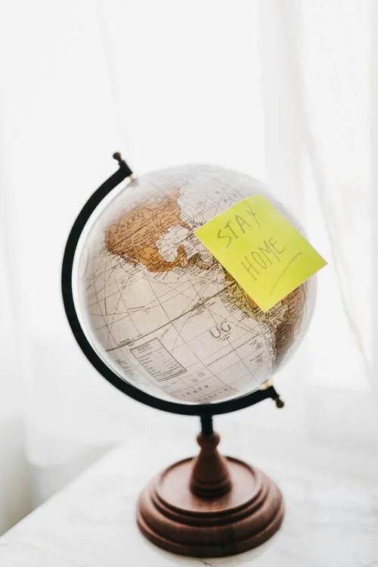
Исходи
Ученик зна обрађено дело (ликове, место и време радње).
Ученик повезује места из књижевих дела са њиховим географским, културним и туристичким карактеристикама.
Ученик уме да прикупи, одабере и обради информације важне за задатак.
Ученик сарађује у тиму и даје лични допринос.
Ученик користи ИКТ.
Ученик уме да направи брошуру за путовање.

Slide 5
Уводни део
Разговарам са ученицима о томе шта им највише недостаје за време ванредног стања. Међу одговорима се појављују затвореност, немогућност да путују, иду на излете, екскурзију... Предлажем да то време искористимо тако што ћемо ипак путовати, али кроз свет књижевних дела. Позивам ученике да постану туристички водичи који ће нас повести на путовање инспирисано најзначајнијим делима светске књижевности.
Крајњи продукти овог пројекта су туристичке брошуре о местима из књижевних дела. Брошуре треба да садрже занимљивости о локалитету који је ученик одбрао, али и везу са делом у којем се помиње.
Ученике делим у групе и делимо задужења.

Slide 6
Главни део
Договарамо се око избора алата који ће ученици користити. Ученици се одлучују углавном за PicsArt, Microsoft Word или PowerPoint.
Ученици затим бирају теме задатка, истражују и прикупљају материјал за задатак.
Ученици израђују брошуре у складу са захтевима задатка уз консултације са наставником.
Комуникација се одвија у Гугл учионици и групи на WhatsApp апликацији.

Slide 7
Завршни део
Ученици у Гугл учионици представљају своје радове.
Затим приступамо евалуацији и рефлексији пројекта од стране наставника и ученика.
Најбољи радови су постављени на сајт:
https://junaciputovanja.wixsite.com/mysite/broshure
Ученици своје утиске о задатку износе кроз Гугл упитник.
Планирамо презентовање радова пред публиком у амфитеатру школе.

Slide 8
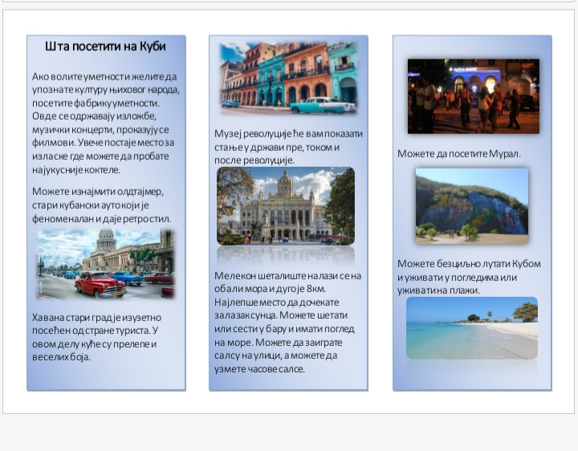
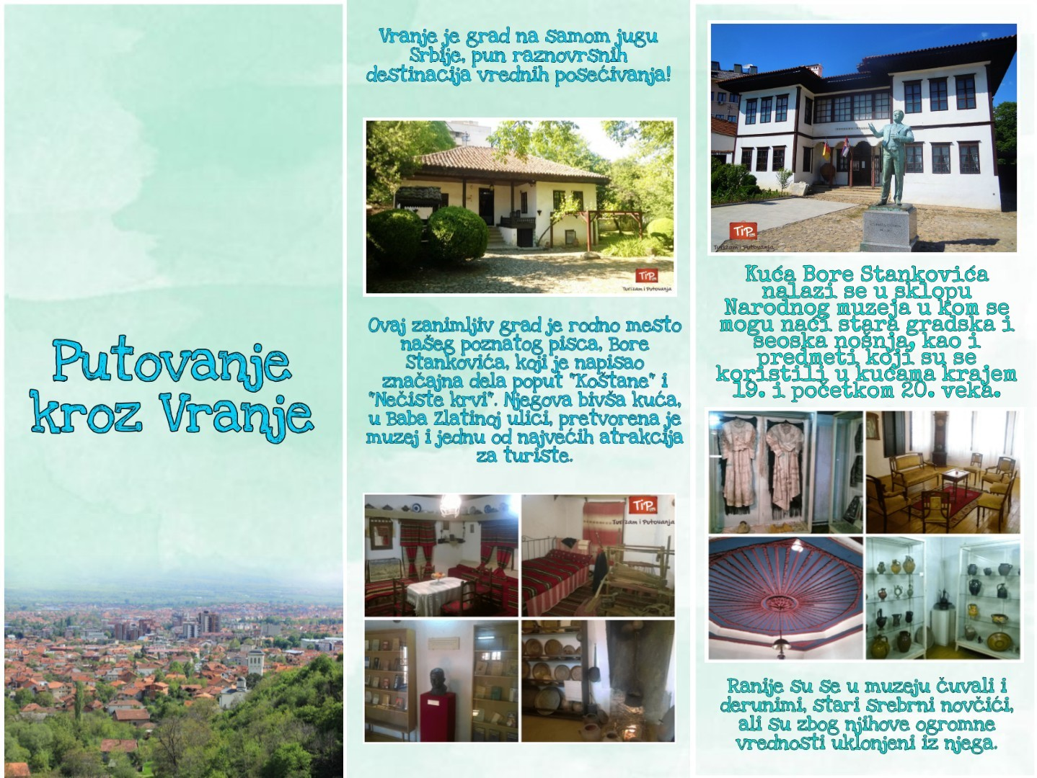

Slide 9
Хвала на пажњи!

